Slide 1
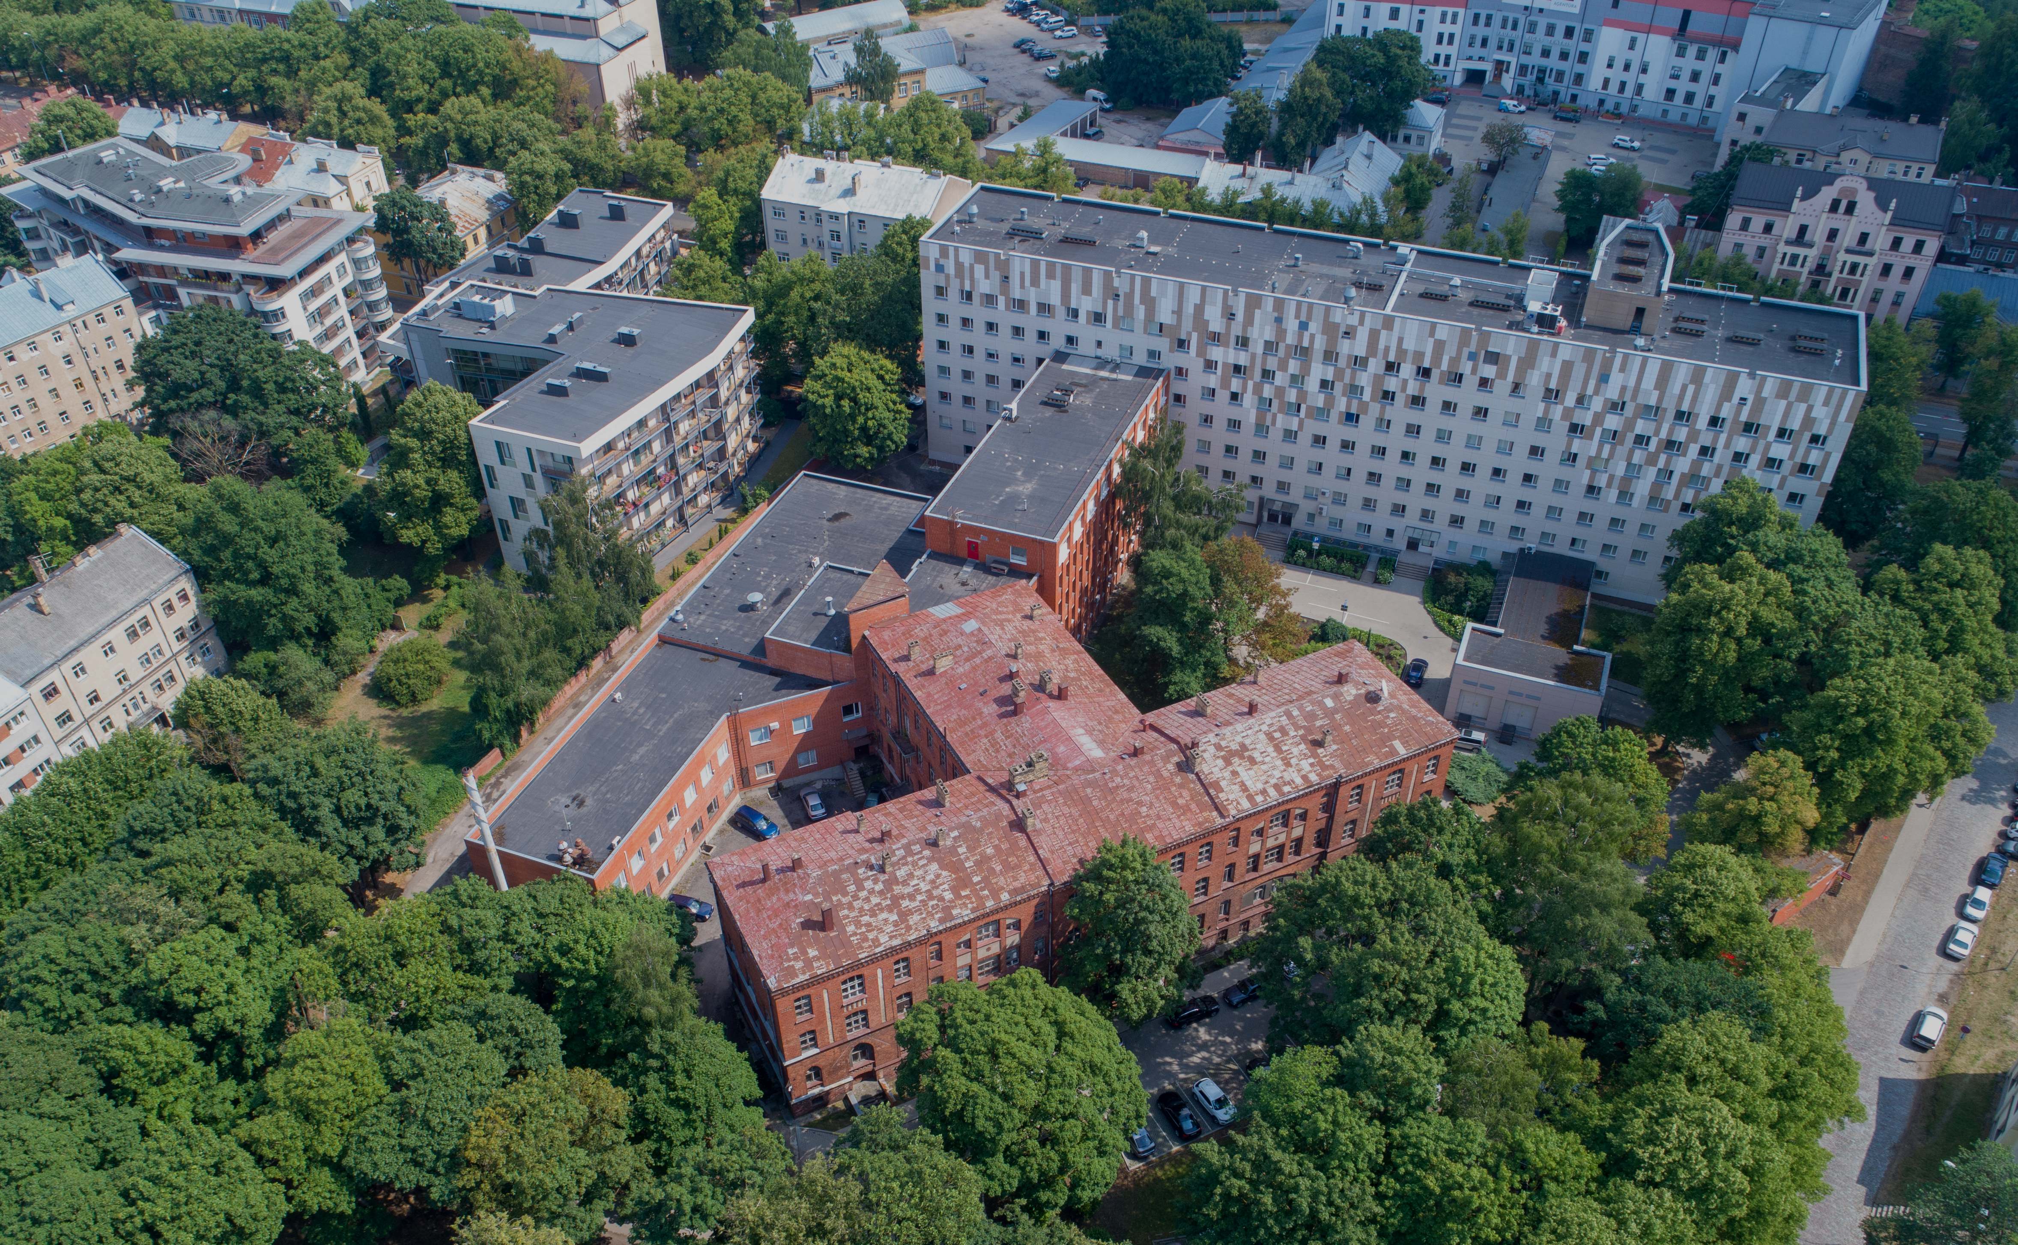



SIA «Rīgas Dzemdību nams»
pirmā pusgada
darbības rezultāti 2022

Slide 2
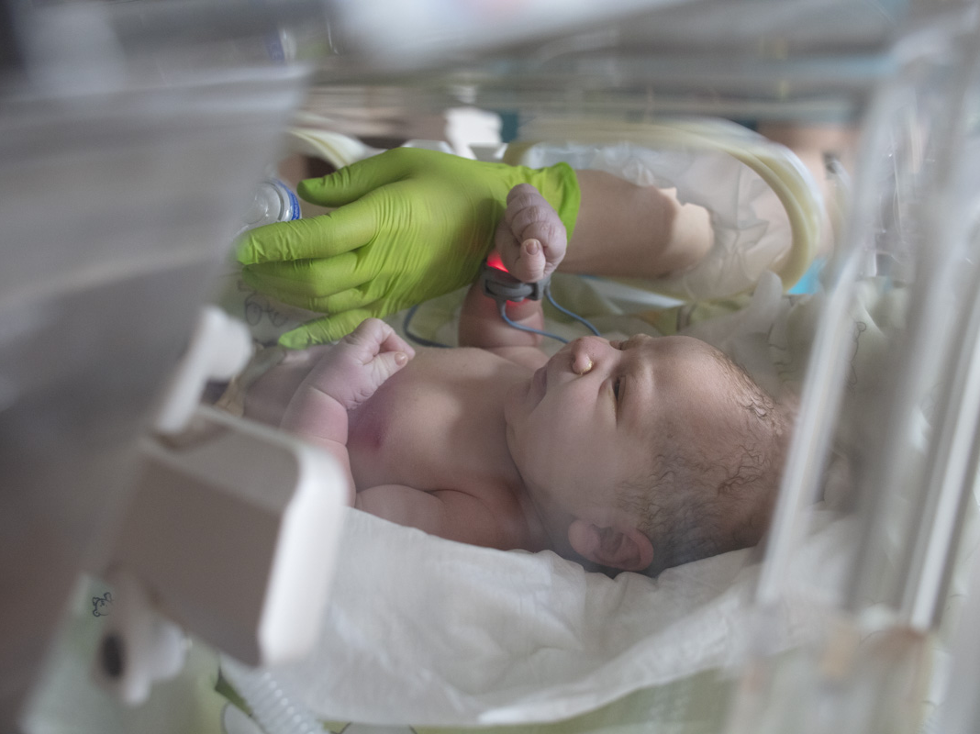

Ārstniecības rādītāji

Slide 3
Dzemdību skaits Latvijā
2022. gada ½ LV- 8026( - 492), RDN – 2685(-88)
Samazinājums 2022.gada 1. pusgadā
RDN -3,1%
LV – 6,7%

Slide 4
RDN % no dzemdībām Latvijā

Slide 5
Ģimenes dzemdības (%)

Slide 6
RDN dzīvi piedzimušie
2021. gadā Latvijā piedzima 17 337 bērni
2022. pusgadā – 2729 jaundzimušie
(prognostiski – 400 jaundzimušie/gadā)

Slide 7
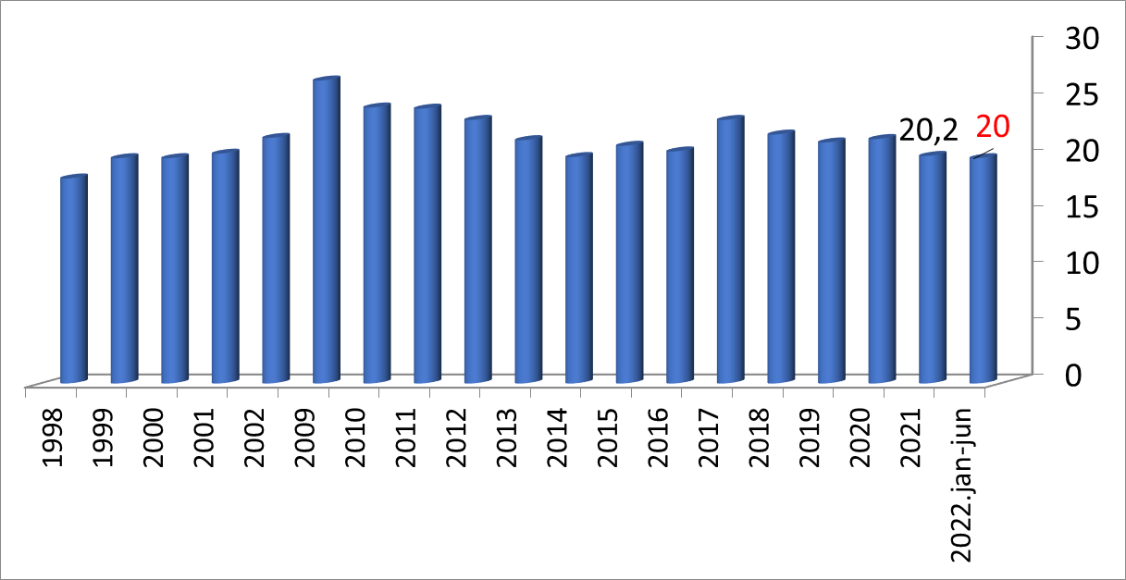
Ķeizargriezienu skaits (%)
30
25
21,7
20,2
20
15
10
5
0
1998 2000 2002 2004 2006 2008 2010 2012 2014 2016 2018 2020 2021
Latvijā
2017. – 22,7%
2018. – 21,4%
2019. – 22%
2020. – 22,2%
2021. – 22,2%

Slide 8
Epidurālā analgēzija dzemdībās (%)
I- VI 1392 EA, no tām 59% NVD apmaksātas

Slide 9
Perinatālā mirstība Latvijā un RDN ‰

Slide 10
Covid-19 inficēto pacientu skaits
14
12
10
8
6
4
2
0
jan
feb
mar
apr
mai
jun
jul
aug
sep
okt
nov
dec
N=86 (82 mātes un 4 jaundzimušie) + 34 kontaktpersonas (21% LV)
2022. g. N=160 (128 Covid- 19 + mātes un 12 jaundzimušie + 20 kontaktpersonas)

Slide 11
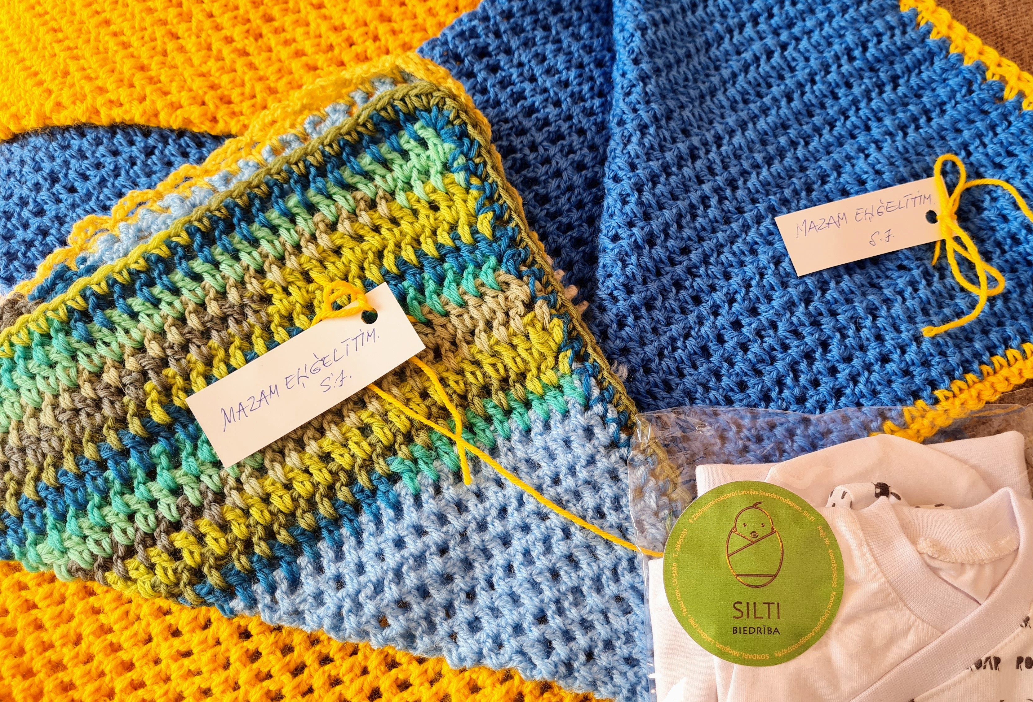
Pacientes no Ukrainas
Stacionārā aprūpe sniegta 32 Ukrainas pacientēm
6 jaundzimušie ārstēti JITN
Piedzimuši 29 Ukrainas bērni
2022. g. 1. pusgadā ambulatori aprūpētas 88 pacientes un 9 bērni
360 ambulatorās aprūpes epizodes

Slide 12
Ārstēto jaundzimušo skaits
2021. gadā ārstēti 706 bērni (11,9 % no visiem dzimušajiem)
2022. pusgadā – 326 bērni (11,9%)

Slide 13
JITN ārstētie jaundzimušie
2021. gadā - 387 bērni (6,6 % no visiem dzimušajiem) 2022. pusgadā – 188 bērni
Laikā dzimušie – 94
Priekšlaikus dzimušie – 94
% no visiem laikā dzimušajiem
% no visiem priekšlaikus dzimušajiem

Slide 14
Ļoti maza svara jaundzimušie
(<1000g, <1500g)

Slide 15
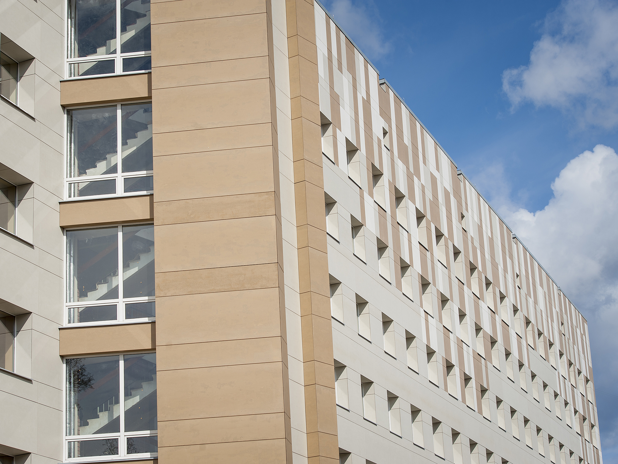

Finanšu rādītāji

Slide 16
Peļņa vai zaudējumi 2022. un 2021. gada I pusgadā
Rādītāja nosaukums | 2022 6. mēn. | 2021 6. mēn. | Izmaiņas, EUR | Izmaiņas, %
Neto apgrozījums | 7 485 435 | 7 143 069 | 342 366 | 4.79
Pārdotās produkcijas ražošanas izmaksas | -6 233 187 | -5 862 369 | -370 818 | 6.33
Bruto peļņa vai zaudējumi (no apgrozījuma) | 1 249 248 | 1 280 700 | -31 452 | -2.46
Adminstrācijas izmaksas | -286 382 | -273 224 | -13 158 | 4.82
Pārējie uzņēmuma saimnieciskās darbības ieņēmumi | 86 237 | 60 374 | 25 863 | 42.84
Pārējās uzņēmuma saimnieciskās darbības izmaksas | -58 227 | -57 659 | -568 | 0.99
Peļņa pirms uzņēmumu ienākuma nodokļa | 990 876 | 1 010 191 | -19 315 | -1.91
UIN | -401 | -335 | -66 | 19.70
Pārskata perioda peļņa vai zaudējumi pēc nodokļiem | 990 475 | 1 009 856 | -19 381 | -1.92

Slide 17
Neto apgrozījums 2022. un 2021. gada I pusgadā
Ieņēmumu veids | 2022. gads | 2022., % | 2021. gads | 2021., %
Ieņēmumi no NVD | 6 499 521 | 86.86 | 6 075 113 | 85.05
Ieņēmumi par maksas med. pakalpojumiem | 777 263 | 10.39 | 860 267 | 12.04
Pārējie ieņēmumi | 78 631 | 1.05 | 70 071 | 0.98
Ieņēmumi no valsts un pašvaldības budžeta (rezidentu apmācība, klīnisko prakšu organizēšana, dotācija soc. pakalpojumam) | 127 020 | 1.70 | 137 618 | 1.93
Kopā neto apgrozījums | 7 482 435 | 100.00 | 7 143 069 | 100.00

Slide 18
Neto apgrozījums 2022. un 2021. gadā %

Slide 19
Sniegto pakalpojumu izmaksas 2022. un 2021. gada I pusgadā

Slide 20
Personāla izmaksas 2022. un 2021. gada I pusgadā
Rādītājs | 2022. 6 mēn. | 2021. 6 mēn. | Pieaugums | Pieaugums, %
Sniegto pakalpojumu personāla izmaksas | 4 889 181 | 4 637 592 | 251 589 | 5.42
t.sk. Darba alga | 3 969 579 | 3 764 565 | 205 014 | 5.45
Darba devēja VSAOI | 919 602 | 873 027 | 46 575 | 5.33
Admin. personāla izmaksas | 269 426 | 257 800 | 11 626 | 4.51
t.sk. Darba alga | 218 156 | 208 774 | 9 382 | 4.49
Darba devēja VSAOI | 51 270 | 49 026 | 2 244 | 4.58
Kopā | 5 158 607 | 4 895 392 | 263 215 | 5.38

Slide 21
Komunālo pakalpojumu izmaksas
2021. un 2022. gada I pusgadā
Komunālo pakalpojumu izmaksas | 2022. gads | 2021. gads | Pieaugums | Pieaugums, %
Maksa par elektroenerģiju | 119 383 | 82 305 | 37 078 | 45.05
Maksa par gāzi | 30 358 | 36 668 | -6 310 | -17.21
Maksa par siltumenerģiju | 14 775 | 10 469 | 4 306 | 41.13
Maksa par ūdeni un kanalizāciju | 14 888 | 17 240 | -2 352 | -13.64
Kopā | 179 404 | 146 682 | 32 722 | 22.31
Komunālo pakalpojumu izmaksas 2021. gada I pusgadā 2.5 % no visām izmaksām, 2022. gada I pusgadā -2.9 %;
Komunālo pakalpojumu izmaksu pieaugumu EUR ietekmē pacientu skaits, klimatiskie apstākļi;
Lai samazinātu komunālo pakalpojumu izmaksas, tiek īstenoti dažādi taupības pasākumi.

Slide 22
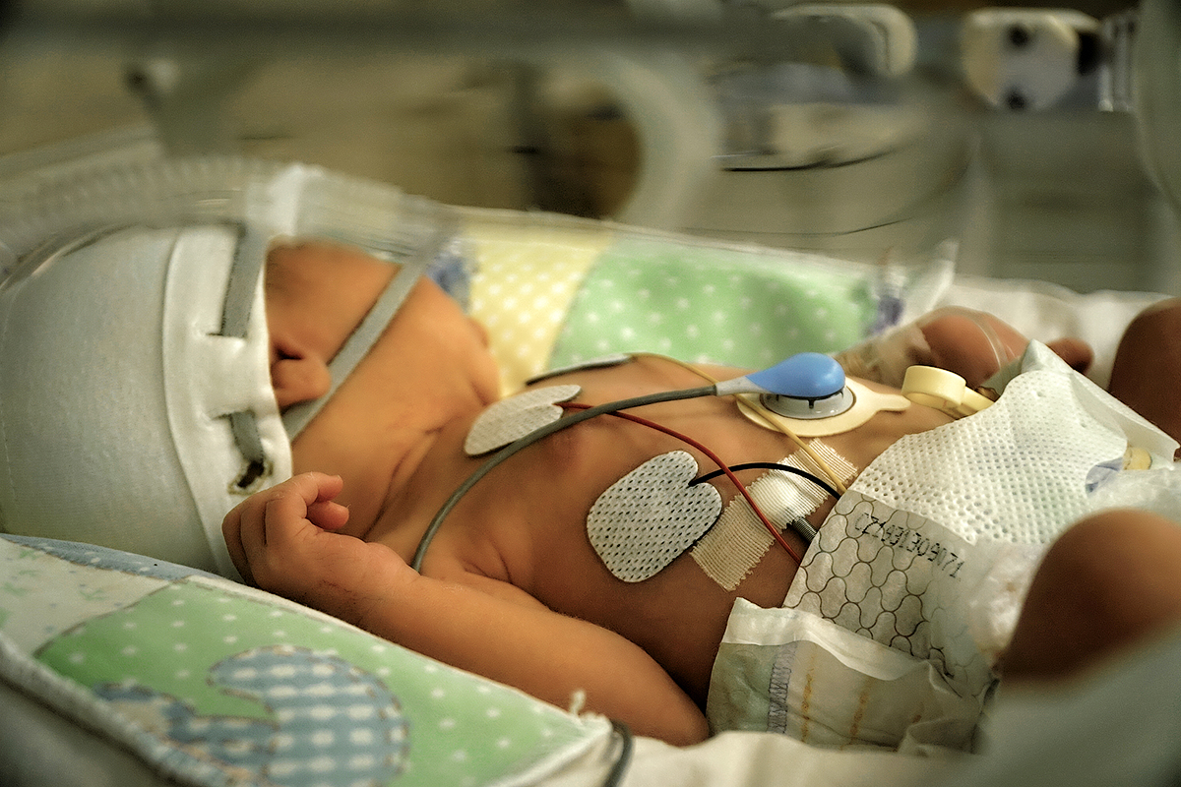
Plānotās investīcijas 2022. gadā
Nosaukums | Plānotās summas ar PVN (EUR)
Medicīnas ierīces un aprīkojums dzemdību palīdzības nodrošināšanai, grūtnieču aprūpei, jaundzimušo aprūpei | 505 054
Saimnieciskie pamatlīdzekļi, datortehnika un programmas | 185 251
Investīcijas nomātajos pamatlīdzekļos | 506 822
Kopā | 1 197 127
VM finansējums med. ierīču iegādei, veselības aprūpes kapacitātes stiprināšanai | 388 160
Kopā ar VM finansējumu | 1 585 287

Slide 23
Investīciju plāna izpilde 2021. un 2022. gada I pusgadā

Slide 24

Nozīmīgākās investīcijas infrastruktūrā 2022. gadā

Slide 25
Investīciju projekti energoefektivitātes paaugstināšanai
Aktivitāte | Plānotā summa | Statuss
Saules paneļu uzstādīšanas uz ēku jumtiem ar būvprojekta izstrādāšanu | 261 360 | Pabeigts būvprojekts, izsludināts iepirkums saules paneļu uzstādīšanai, atvēršana plānota 12.09.2022.
Korpusa K-2, 5-stāvu ēkas būvkonstrukciju siltināšanas būvprojekta izstrādāšana | 26 620 | Procesā, projektēšanas darbus plānots pabeigt 2022.gadā
Individuālā siltuma mezgla renovācija (būvprojekta izstrāde un būvdarbi) | 18 150 | Procesā, projektēšanas darbus plānots pabeigt 2022.gadā
Ēku vadības sistēmas (ĒVS/BMS) modernizācija ar uzskaites mēraparātu uzstādīšanu | 24 200 | Procesā, projektēšanas darbus plānots pabeigt 2022.gadā

Slide 26

Pacientu un viņu tuvinieku apmierinātība

Slide 27

2021. gadā noslēgts sadarbības līgums ar SPKC par pacienta ziņotās pieredzes platformas izveidošanu, uzturēšanu un izmantošanu veselības aprūpes pakalpojuma kvalitātes uzlabošanai (PREM) lai reāllaikā noskaidrotu pacienta pieredzi par saņemtajiem veselības aprūpes pakalpojumiem, uzturoties Rīgas Dzemdību namā konkrētajā epizodē

Slide 28
PREM 2022. gada pirmajā pusgadā
Sešos mēnešos PREM aptaujā piedalījies 1401 RDN pacients, kas ir 21% no kopējā PREM dalībnieku skaita visās slimnīcās kopumā
Atbildējušo īpatsvars Dzemdību namā sastāda 60,1%, kamēr citās ārstniecības iestādēs - 26%
Atbildējušo īpatsvars pret izrakstīto pacientu skaitu Dzemdību namā sastāda 49,6%, savukārt citās ārstniecības iestādēs 7,6%
Dzemdību nama iegūtais kopējais pieredzes pārklājums ir augstāks nekā citās ārstniecības iestādēs par 34%

Slide 29
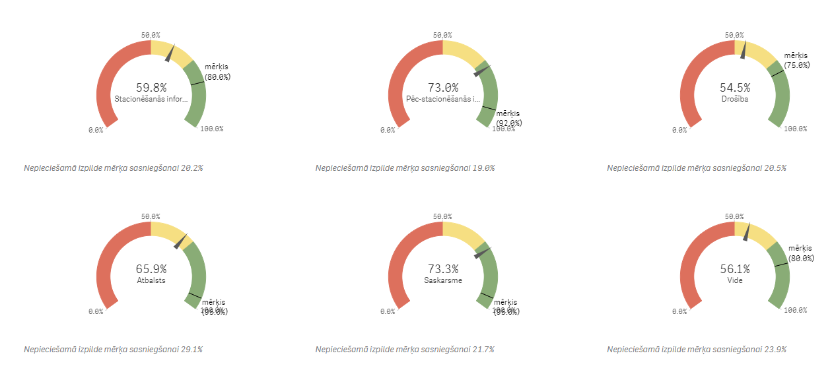
Rezultatīvie jeb izpildes pamatrādītāji
Augstākais KPI izpildes rādītājs ir kritērijam saskarsme (mērķa sasniegšanai nepieciešama 21,7% izpilde),
zemākie KPI izpildes rādītāji norādīti kritērijiem vide 56,1%, (mērķa sasniegšanai nepieciešama 23,9% izpilde) un drošība 54,5% (mērķa sasniegšanai nepieciešama 20,5% izpilde)
KPI

Slide 30
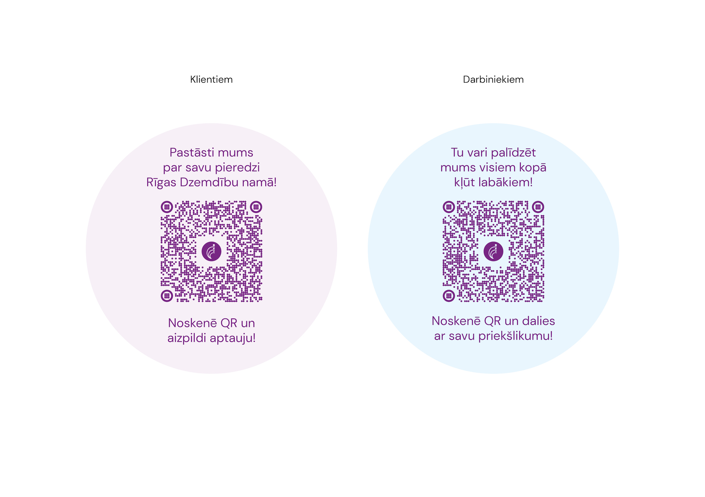

Slide 31
Kādus Dzemdību nama pakalpojumus izvēlas klienti?

Slide 32
Kur klienti saņem informāciju par Dzemdību namā sniegtajiem pakalpojumiem?

Slide 33
Vai pacientes ir apmierināti ar speciālistu sniegto medicīnisko palīdzību?

Slide 34
Vai personāls ir atsaucīgs un saprotošs?

Slide 35
Vai speciālistu sniegtā informācija ir skaidri saprotama un pietiekama?

Slide 36
Vai klienti ir apmierināti ar sadzīves apstākļiem?

Slide 37
Vai klienti plāno izmantot Dzemdību nama pakalpojumus arī turpmāk?

Slide 38
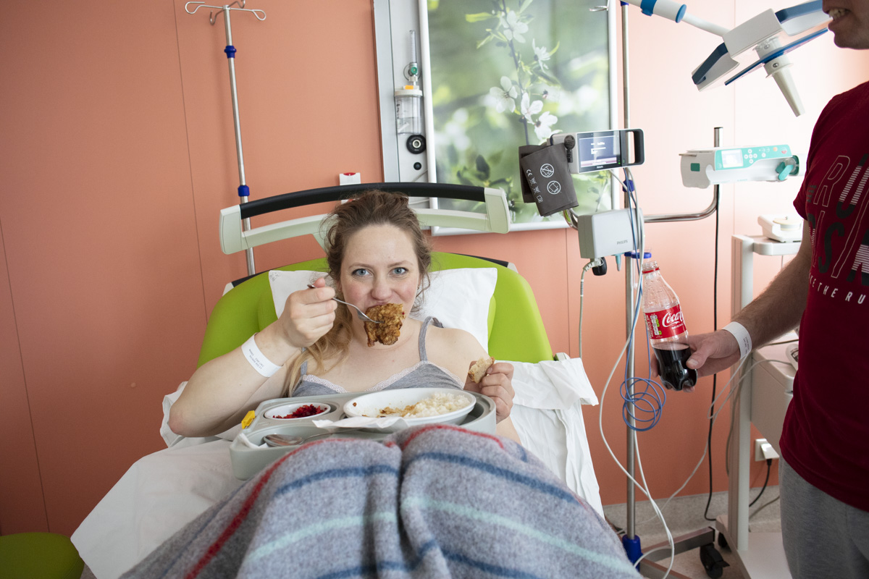
Izaicinājumi pakalpojumu uzlabošanai
Virzība uz personas centrētu aprūpi, kas ietver personalizētas rūpes un atbalstu pacientēm un ģimenei
Uz klientu apkalpošanu orientētas komunikācijas prasmes pilnveidošana –empātiskas komunikācijas apmācības 200 darbiniekiem
Jauna amata vieta: Pacientu pieredzes un klientu lojalitātes projekta vadītājs
Klientu lojalitātes programmas izveide

Slide 39
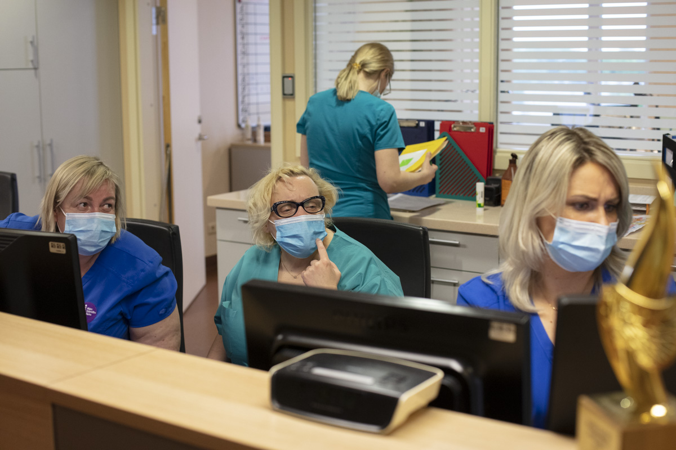
Izaicinājumi pakalpojumu uzlabošanai
Rūpes par personālu,
nodrošinot iekļaujošu,
drošu darba vidi, tostarp labvēlīgu psiholoģisko klimatu
Ārstniecības personāla motivēšana
Kompetenču izvērtējumā balstītas atalgojuma sistēmas izveide
Psihologa atbalsts personālam

Slide 40

Stratēģisks vadības instruments pēc starptautiski atzītas metodoloģijas
Ilgtspējas indeksa
kopējais rezultāts – 78,8%
Stratēģija – 95,7%
Tirgus attiecības – 95,5%
Darba vide – 77,3%
Vide – 50,6%
Vietējā kopiena/ sabiedrība – 89%

Slide 41
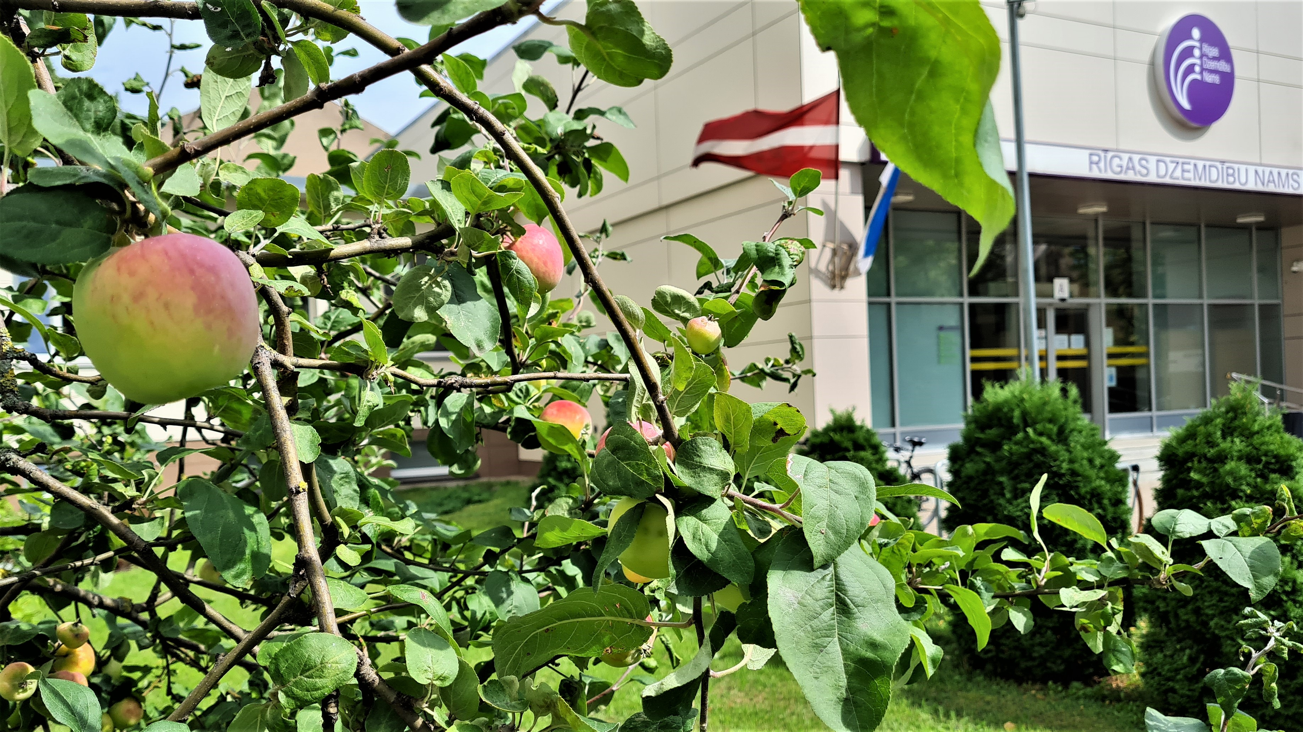
Ilgtspējas mērķi. VIDE
Izglītojošas zaļā dzīvesveida aktivitātes
Energoefektivitāte
Atjaunojamo energoresursu izmantojums
Saudzīga resursu izmantošana: samazināts ūdens un papīra patēriņš
Atkritumu apjoma un CO2 emisiju samazinājums

Slide 42
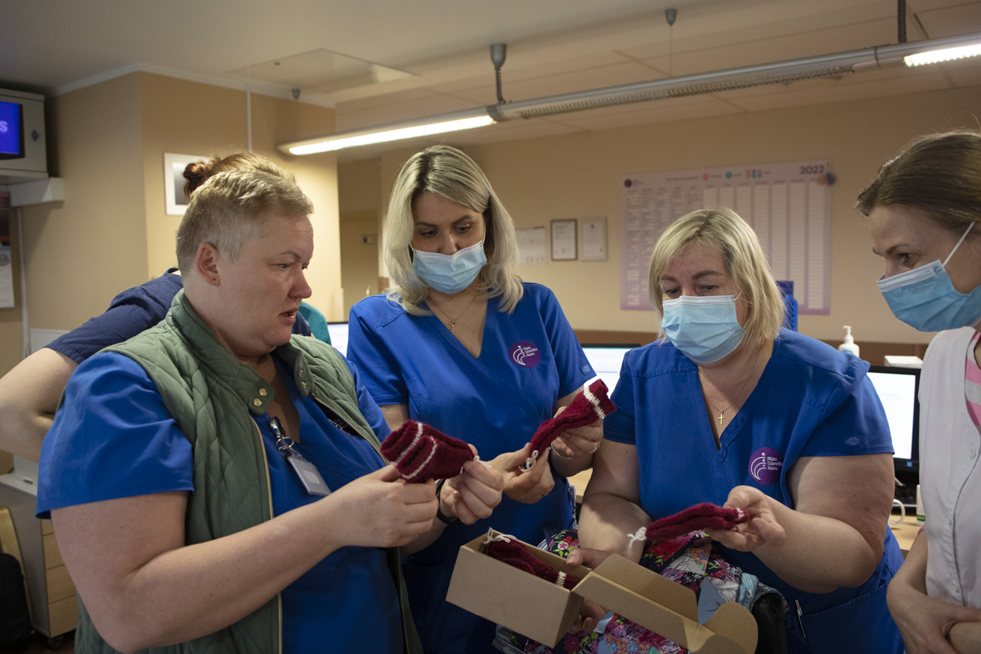
Ilgtspējas mērķi. SOCIĀLĀ ATBILDĪBA
Darba vides uzlabošana
Droša darba vide darbiniekiem un klientiem
Vienlīdzīga attieksme un diskriminācijas novēršana
Vietējās kopienas iesaiste
Atbildīgs ieguldījums sabiedrībai būtisku jautājumu risināšanā

Slide 43
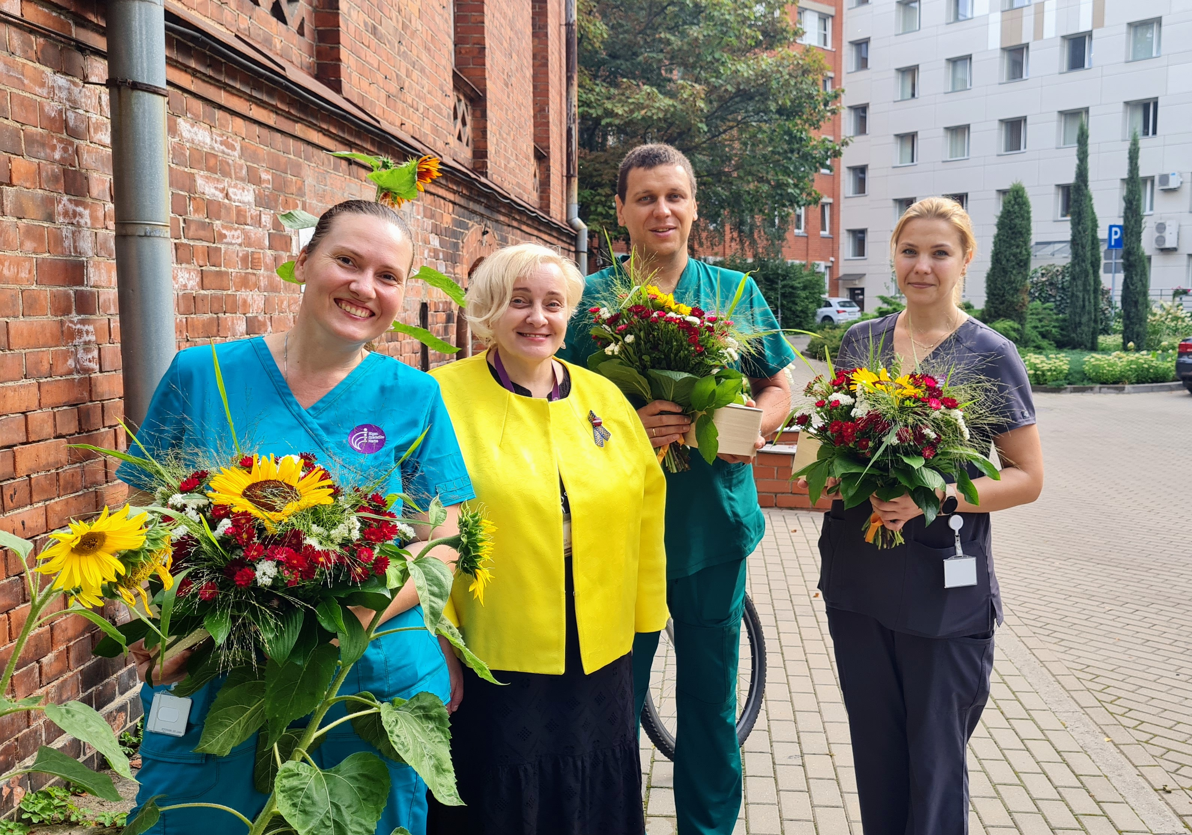
Ilgtspējas mērķi. KORPORATĪVĀ PĀRVALDĪBA
Korupcijas un kukuļošanas nepieļaušana
Negodīgas konkurences iespēju izskaušana
Dažādības vadība
Iesaistīto pušu interešu nodrošināšana,
Empātiska komunikācija

Slide 44


Kvalitātes vadības sistēmu uzturēšana

Slide 45


Esošās Kvalitātes vadības sistēmas pilnveidošana ar papildu standartiem –
vides, darba drošības un arodveselības jomā

Slide 46
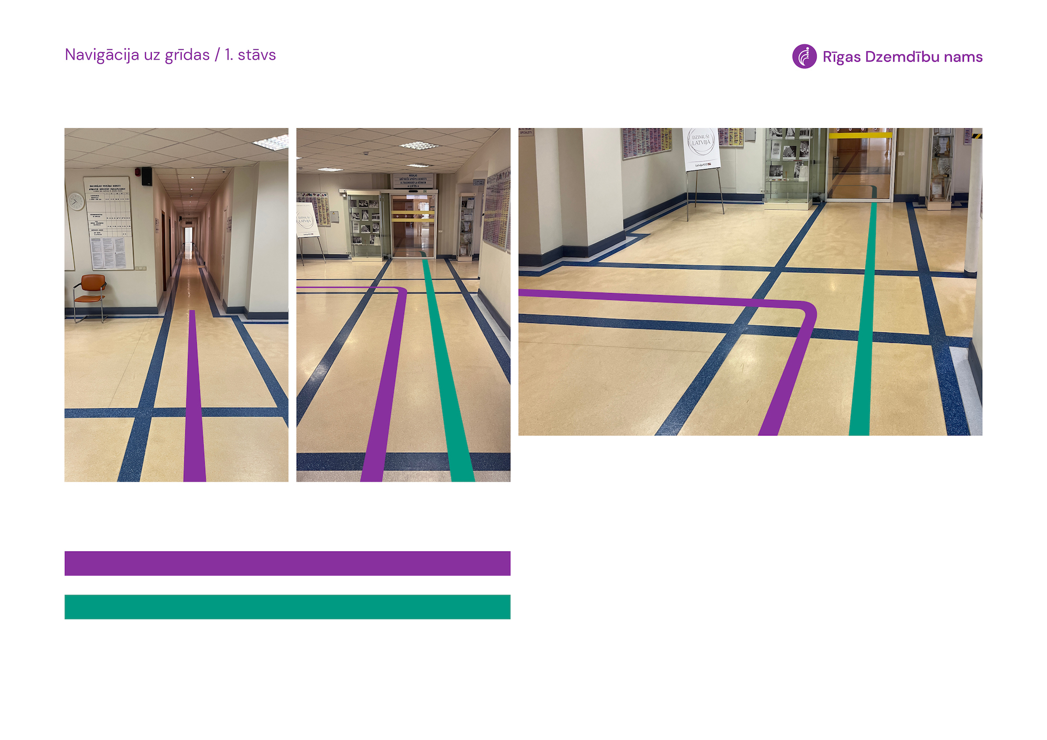

Universālā dizaina risinājumi

Slide 47

Latvijas veselības tūrisma klastera kvalitātes novērtēšanas sistēma
Latvijas veselības tūrisma klastera kvalitātes novērtēšanas sistēmas
Basic līmenis piešķirts līdz nākamajam auditam - 2024. gada 17. augustā

Slide 48
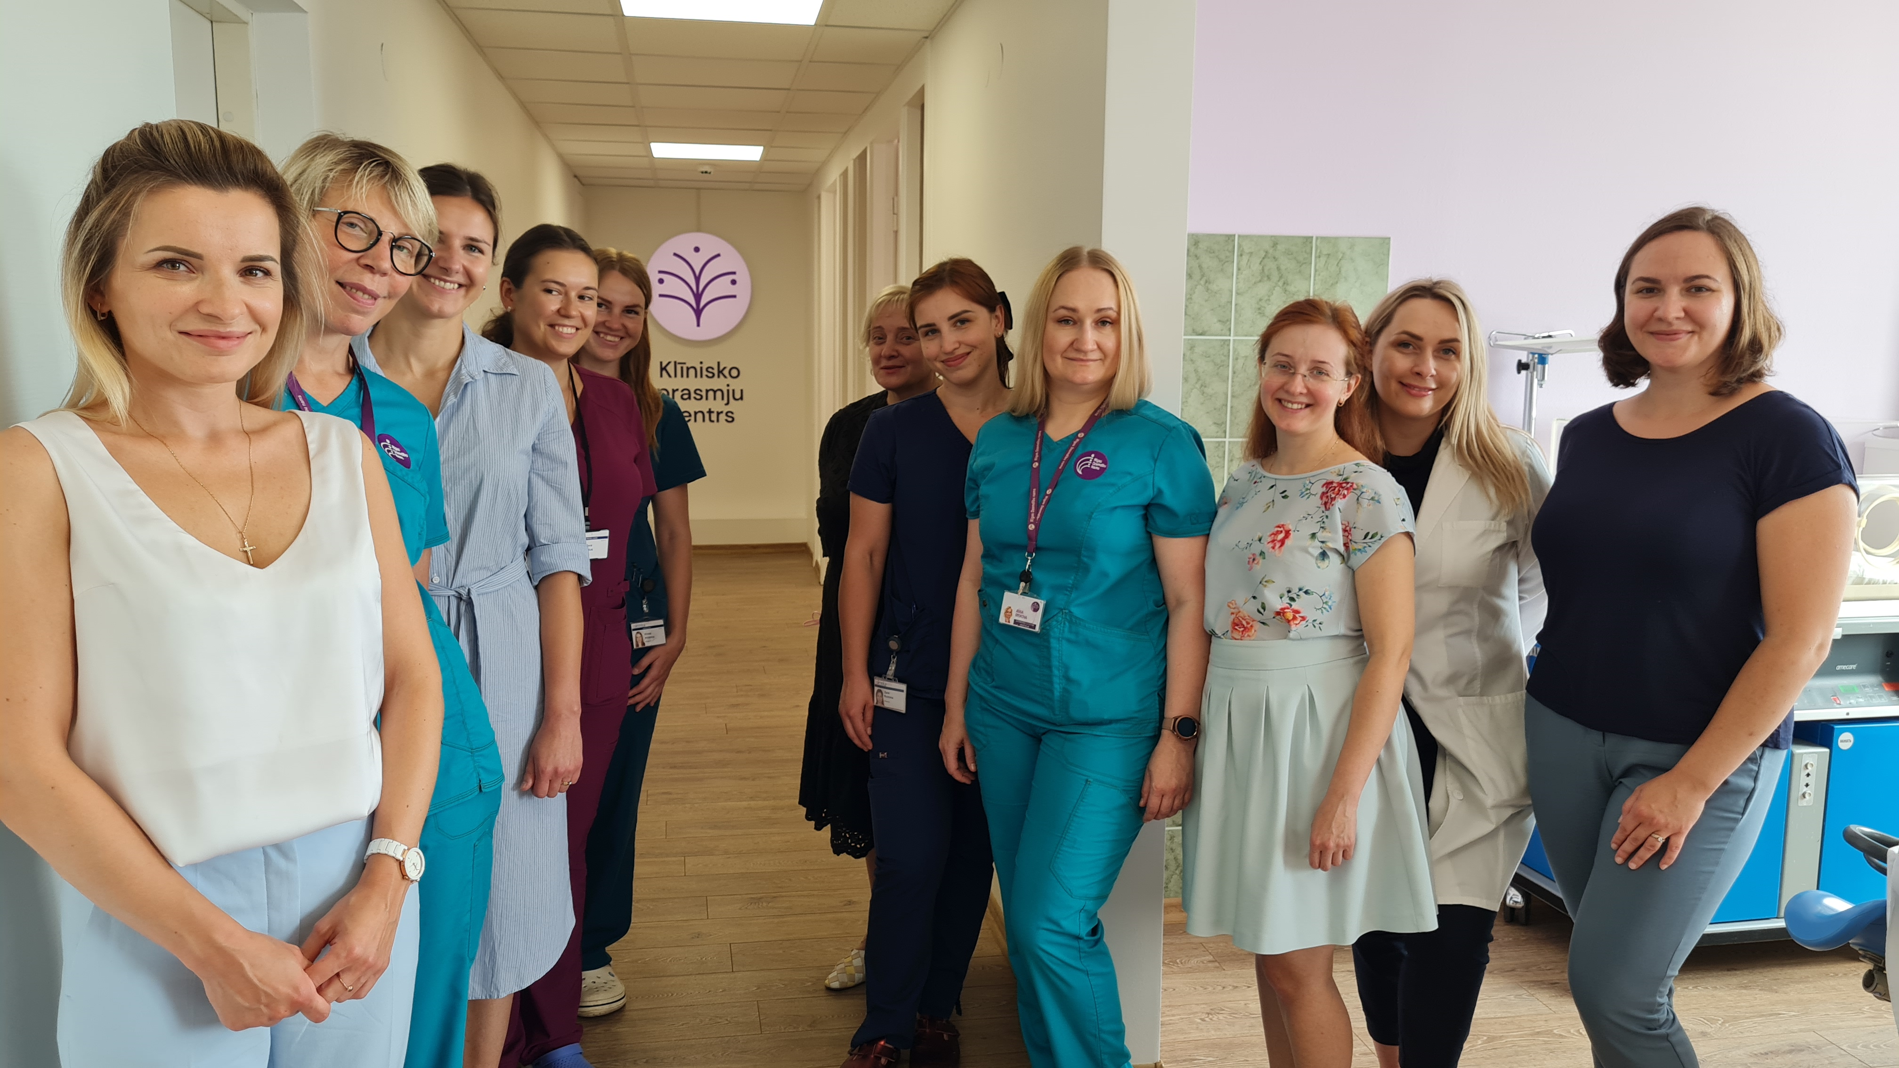
Rezidentu apmācības pilnveidošana, atbilstoši Eiropas standartiem
Kopā ar RSU realizēto teorētisko apmācību Rīgas Dzemdību nams ir Eiropā atzīts (European Board and College of Obstetrics and Gynecology akreditācija), rezidentu apmācību centrs dzemdniecībā un ginekoloģijā

Slide 49
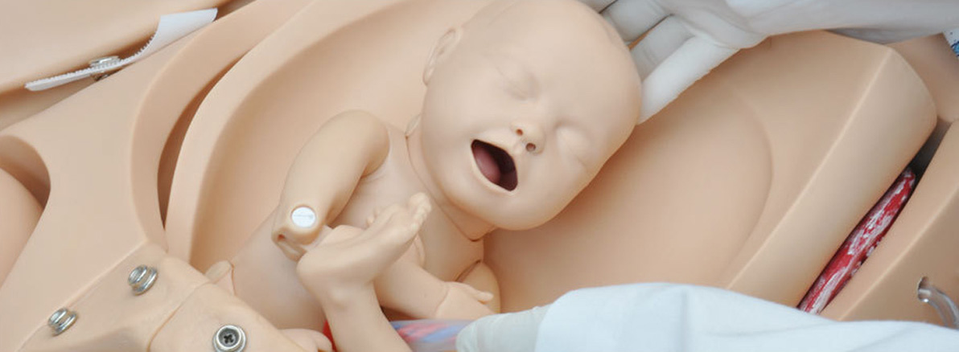
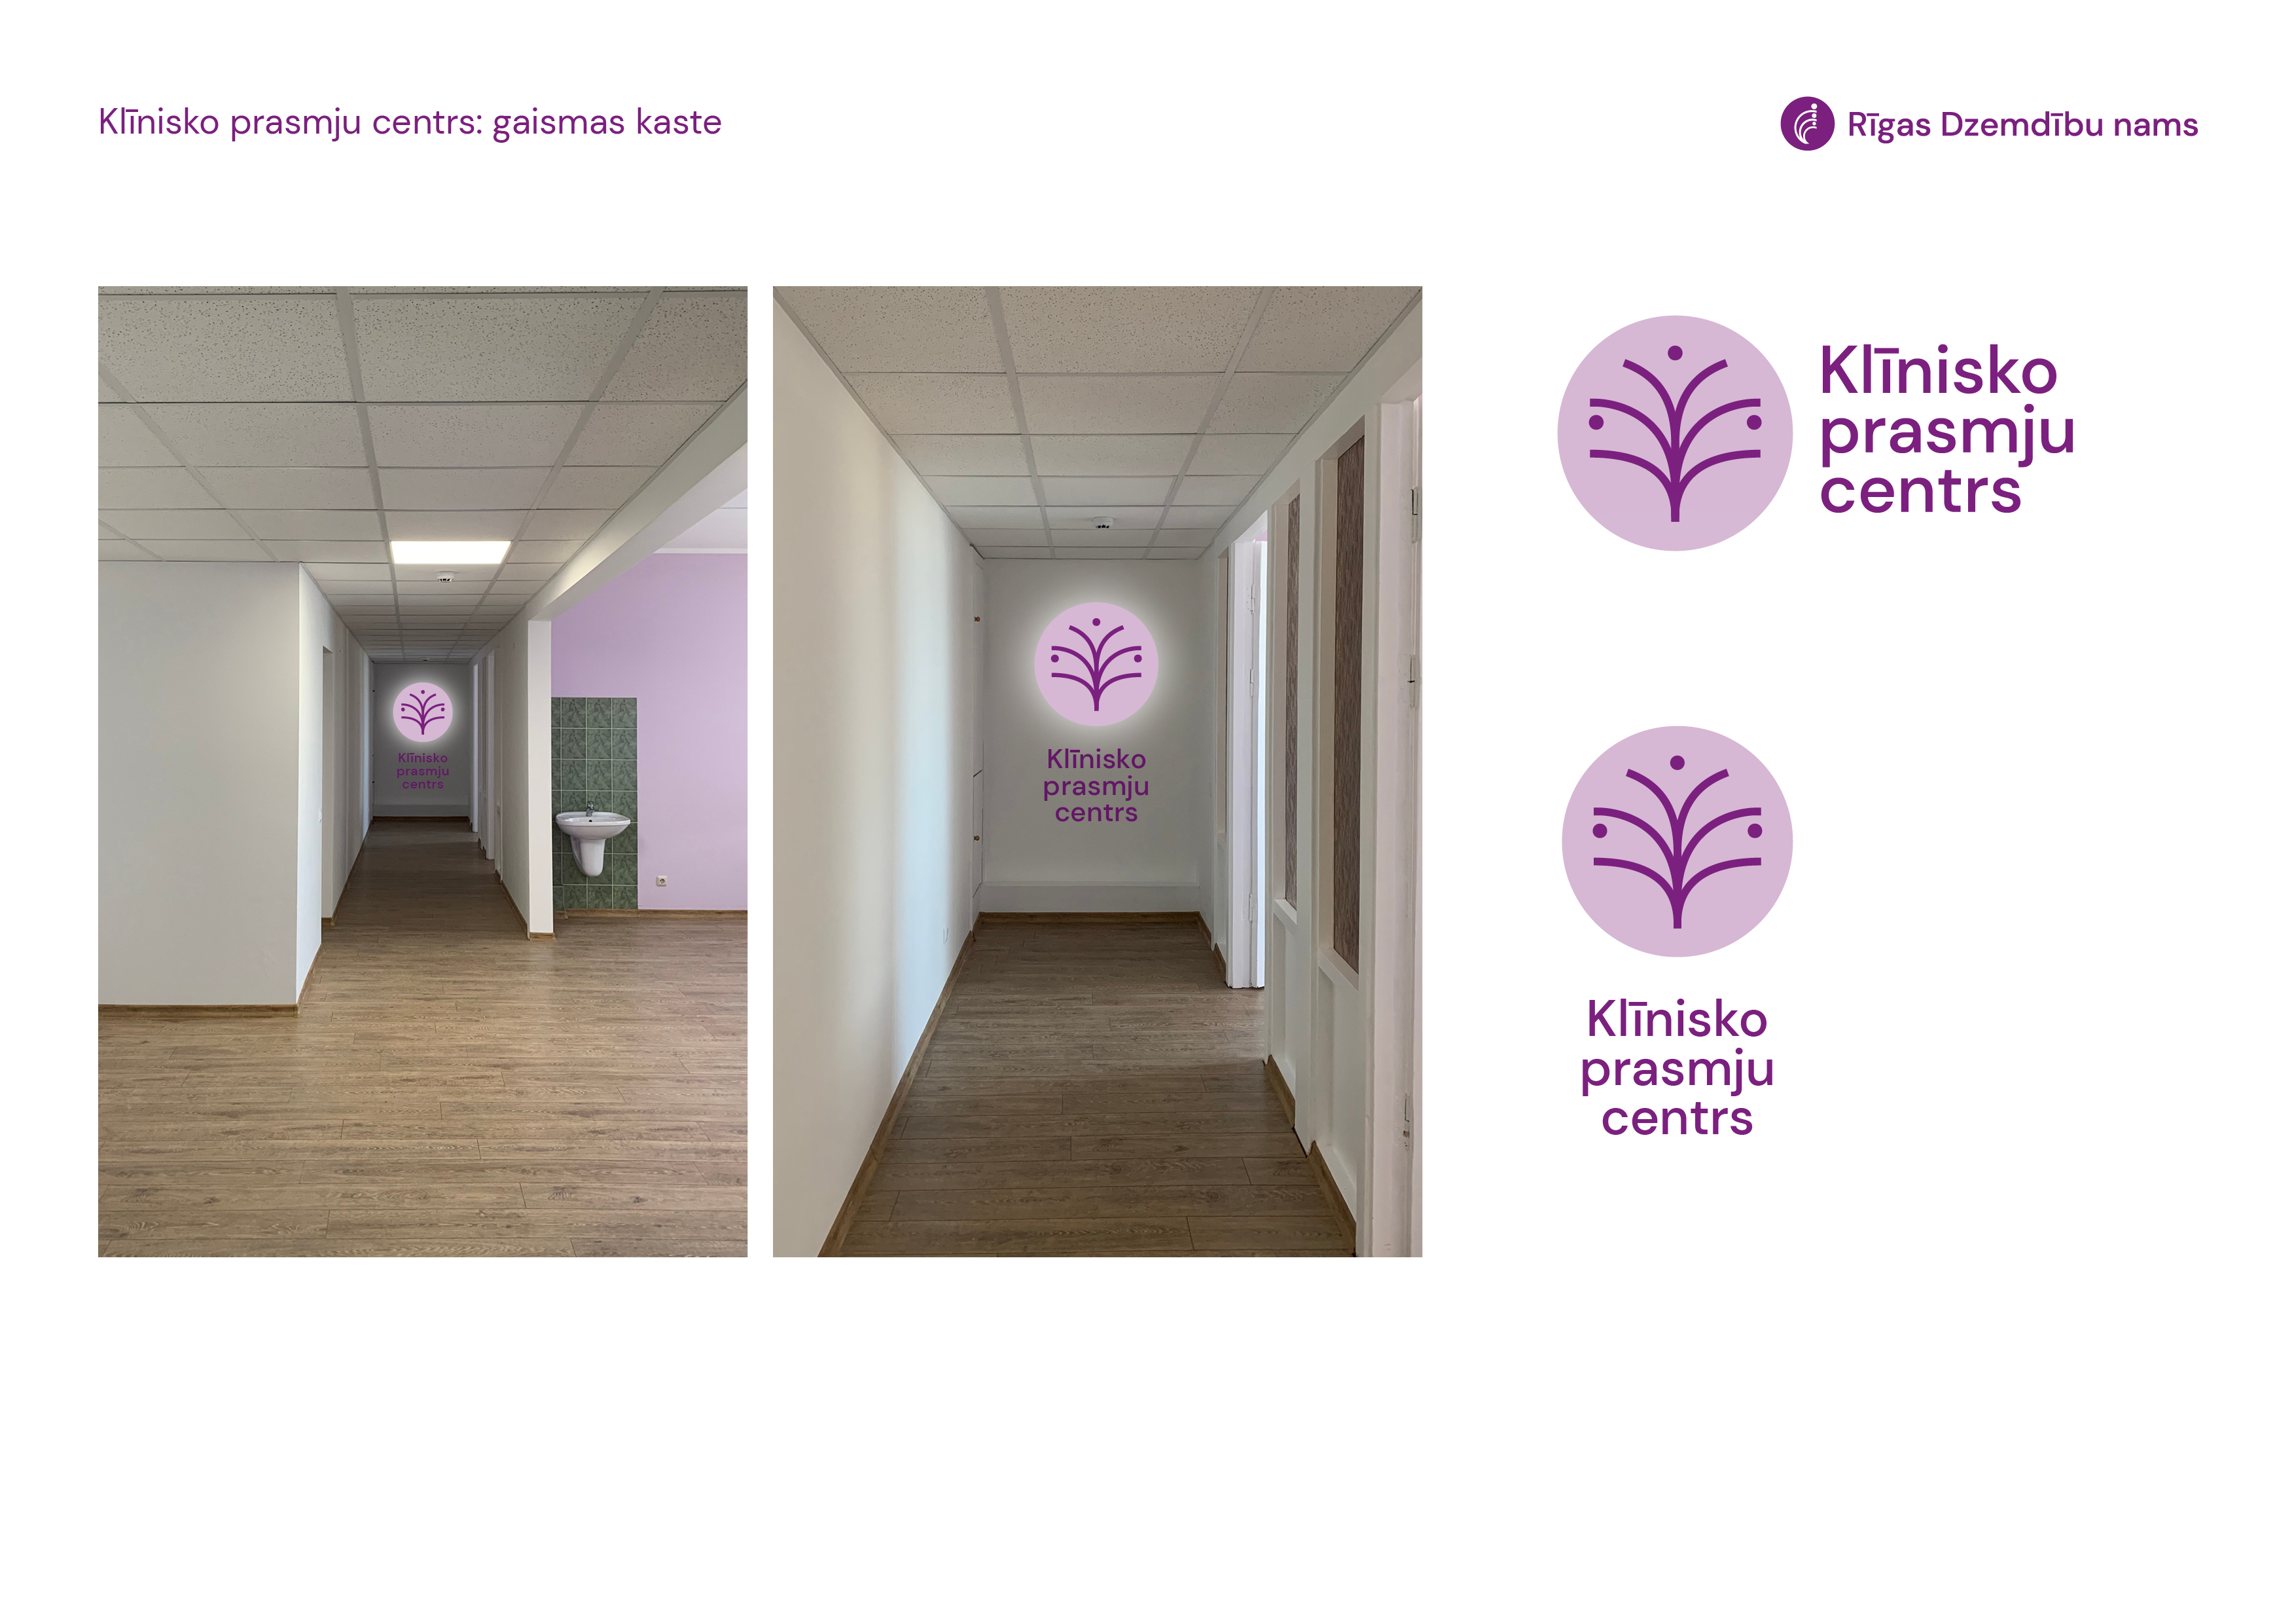
Klīnisko prasmju centrs apmācībām uz simulatoriem

Slide 50
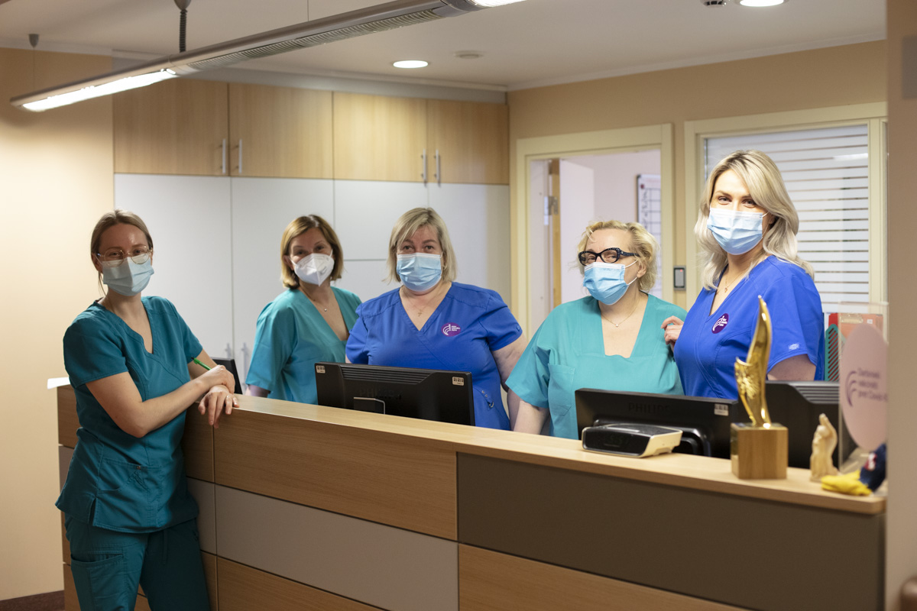
Paldies par uzmanību!

